Slide 1
تغذیه صحیح در دوران بارداری،زایمان و دوران شیردهی، آشنایی با شاخص های لازم برای ارزیابی وضعیت تغذیه ای مادران
تغذیه صحیح در دوران شیردهی

Slide 2
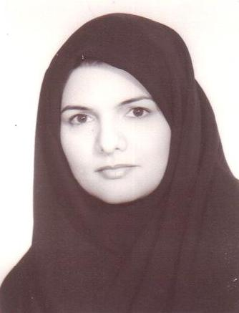
مشخصات سند
مشخصات مدرس
مشخصات بسته آموزشی
نام و نام خانوادگی مدرس: فاطمه فلاح
مدرک تحصیلی: کارشناس مامایی
موقعیت اشتغال سازمانی مدرس: مربی مرکز آموزش بهورزی شهرستان کاشمر دانشگاه علوم پزشکی و خدمات بهداشتی درمانی مشهد
حیطه درس: سلامت مادران
تاریخ آخرین بازنگری: 14 تیرماه 1399
نوبت تهیه: 2
نام فایل:
MC- taghziye –sahih-dar-bardari-zaiman-shirdehi-va-shakhesha -edit 2
taghziye –sahih-dorane-shirdehi

Slide 3
اهداف آموزشی
انتظار می رود پس از مطالعه این درس فراگیران بتوانند:
اهمیت تغذیه صحیح در دوران شیردهی را شرح دهند.
کالری مورد نیاز مادران شیرده را بیان کنند.
عوامل موثر در افزایش شیر مادر را بیان کنند.
مصرف مکمل ها دوران شيردهي را شرح دهند.
عوامل موثر در کاهش وزن در دوران شیردهی را بیان کنند.
محدودیتهای غذایی دوران شیردهی را بیان کنند.

Slide 4
فهرست عناوین
اهمیت تغذیه صحیح دوران شیردهی
کالری مورد نیاز مادران شیرده
عوامل موثر در افزایش شیر مادر
مصرف مکمل ها دوران شيردهي
عوامل موثر در کاهش وزن در دوران شیردهی
محدودیتهای غذایی دوران شیردهی
خلاصه و نتیجه گیری
پرسش و تمرین
فهرست منابع

Slide 5
تغذیه دوران شیردهی
تغذيه مناسب مادر در اين دوران علاوه بر تامين نيازهای تغذيه ای نوزاد (از جمله مواد معدني و ويتامينها)، برای حفظ بنيه، سلامت و اعتماد به نفس مادر و نيز حفظ و نگهداری ذخاير بدن مادر ضروری است.
تغذيه با شير مادر همچنين موجب بهبود سطح ايمني بدن شير خوار در برابر ابتلاء به انواع عفونتهای حاد تنفسي، اسهال و نيز بازگشت وزن مادر به قبل از بارداری مي شود.

Slide 6
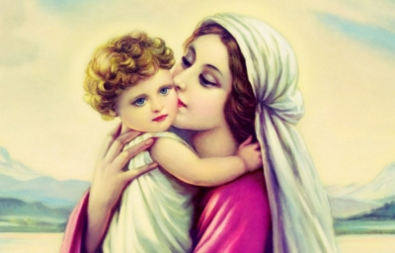
ادامه تغذيه دوران شيردهی
حجم شير مادر رابطه مستقيم با تکرر شيردهي دارد.
تغذيه مکرر نوزاد با شير مادر سبب مي‌شود شير بيشتري توليد شود.
يکي از علل کاهش توليد شير، خستگي مادر، خصوصاً در 4 تا 6 ماه اول شيردهي است.

Slide 7
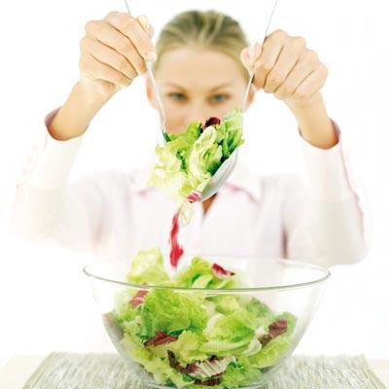
کالری مورد نیاز مادران شیرده
در هرم غذايي، واحدهاي توصيه شده در هر گروه از مواد غذايي در دوران شيردهي مشابه دوران بارداري است.
نياز مادر شيرده به کالري حدود 500 کيلو کالري بيش از دوران قبل از بارداري است.
دريافت کالري ناکافي سبب کاهش توليد شير مي‌شود.

Slide 8
ادامه کالری مورد نیاز مادران شیرده
توليد شير در مادران مبتلا به سوء‌ تغذيه شديد ممکن است از ساير مادران کمتر باشد.
در اين مورد و مواردي که BMI کمتر از 18/5 باشد، مادران بايد انرژي دريافتي روزانه خود را تا 750 کيلوکالري افزايش دهند.
توصيه‌هاي تغذيه‌اي مناسب مشابه خانم‌هاي باردار کم وزن است.

Slide 9
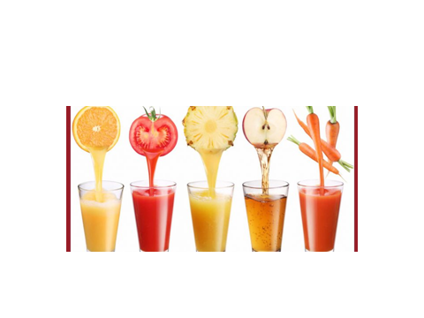
عوامل موثر در افزایش شیر مادر
هر چند توليد شير مادر بستگي به مقدار مايعات مصرفي مادر ندارد و مصرف مايعات سبب افزايش توليد شير نمي‌شودولي براي پيشگيري از کم آبي بدن،‌ مادران شيرده بايد به مقدار کافي مايعات بنوشند.

Slide 10
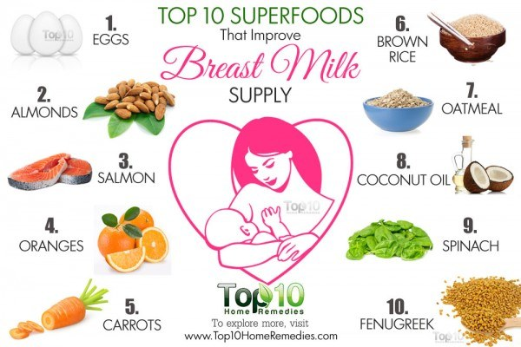
ادامه عوامل موثر در افزایش شیر مادر
تخم مرغ
بادام
ماهی سالمون
مرکبات(پرتقال، گریپ فروت)
هویج
برنج قهوه ای
جو دوسر
نارگیل
اسفناج
شنبلیله

Slide 11
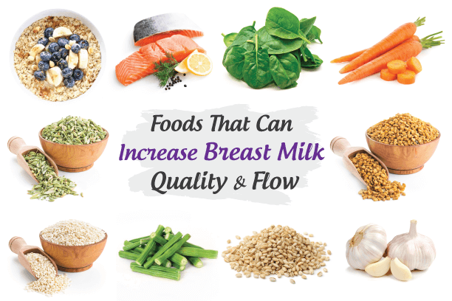
ادامه عوامل موثر در افزایش شیر مادر
سیر
کنجد
برگ شوید
ران مرغ
کدوسبز
نخود
دمنوش برگ ریحان
دانه رازیانه(محدودیت مصرف در مادر دارای نوزاد پسر)

Slide 12
مصرف مکمل ها دوران شيردهي
مقدار ويتامين موجود در شير مادر عمدتاً انعکاسي از مقدار ويتامين مصرفي مادر است.
ميزان ويتامين D شير مادر به ميزان قرار گرفتن او در معرض نور مستقيم خورشيد وابسته است.
در اين مورد توصيه مانند دوران بارداري است.

Slide 13
ادامه مصرف مکمل ها دوران شيردهي
برخي از مواد معدني مانند کلسيم،‌ فسفر، آهن و روي، بدون توجه به دريافت غذا،‌ مي‌تواند از ذخاير بدن مادر به شير وارد شوند.
اما وجود برخي مواد معدني همچون يد در شير مادر ارتباط مستقيمي با تغذيه او دارد.
`لازم است مادر تا 3 ماه پس از زايمان روزانه‌ يک عدد قرص آهن و يک عدد قرص مولتي ويتامين حاوي يد مصرف نمايد.

Slide 14
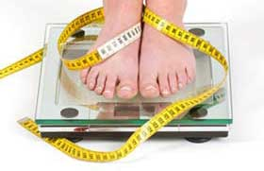
کاهش وزن و شيردهي
کاهش وزن بعد از زايمان بايد تدريجي صورت گيرد تا بر مقدار شير مادر تأثير نگذارد.
لازم به ذکر است که شيردهي خود سبب کاهش تدريجي وزن مادر مي‌شود، با اين شرط که مواد مغذي لازم با مصرف مواد غذايي مناسب و کافي براي مادر تأمين شود.
کاهش وزن دوران شيردهي بايد بيشتر از کم‌خوري و محدود کردن رژيم غذايي، متکي بر افزايش تحرک و انجام فعاليت‌هاي بدني باشد.

Slide 15
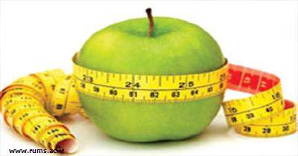
ادامه کاهش وزن و شيردهي
وزن‌گيري مناسب شيرخوار در طول دوران شيرخوارگي به خصوص 6 ماه اول نشان دهنده کافي بودن مقدار شير مادر است و مادر با اطمينان از کافي بودن شير خود مي‌تواند کمتر از 450 گرم در هفته کاهش وزن داشته باشد.

Slide 16
محدودیت های غذایی در دوران شيردهي
مصرف نوشابه‌هاي کافئين‌دار اعم از :
چاي غليظ، قهوه، کوکاکولا و .... بايد کاهش يابد.(تحریک پذیری، بیقراری، بی اشتهایی، بیخوابی)
هم‌چنين از نوشيدن الکل بايد خودداري کرد.(عصبی شدن نوزاد، کاهش رشد ذهنی، ضعف، خواب آلودگی، بیقراری، ضعف، دل درد عصبی، قولنج، افزایش ضربان قلب و فشارخون و آسیب کبدی)

Slide 17
ادامه محدودیت های غذایی در دوران شيردهي
مصرف برخي غذاها مانند سير، انواع کلم، پياز، مارچوبه و تربچه و يا غذاهاي پر ادويه و پرچاشني ممکن است روي طعم شير اثر بگذارد و تغيير ناگهاني طعم شير سبب تمايل نداشتن شيرخوار به شيرخوردن شود.
هم‌چنين کلم، شلغم و يا ميوه‌هايي مثل زردآلو، آلو‌، هلو،‌ هندوانه و بعضي سبزي‌ها در صورتي که زياد مصرف شوند. ممکن است موجب نفخ و دردهاي شکمي در شيرخوار شوند.

Slide 18
ادامه محدودیت های غذایی در دوران شيردهي
بنابراين مادر بايد دقت کند در صورتي که طي 24 ساعت پس از خوردن موادي که در بالا ذکر شد،‌ شيرخوار دچار نفخ و دل درد شود از مصرف آنها خودداري کند.
به طور کلي مادر شيرده هر غذايي را که ميل دارد مي‌تواند مصرف کند مگر آنکه حس کند شيرخوار وي پس از خوردن آن غذاها توسط مادر دچار دردهاي شکمي مي‌شود.

Slide 19
خلاصه و نتیجه گیری
غذای مادر شيرده بايد حاوی مقادير كافي از 6 گروه غذايي اصلي باشد تا از دريافت ويتامين و املاح معدني به ميزان كافي اطمينان حاصل شود .
مادران شيرده از منابع غذايي كلسيم مثل شير و لبنيات استفاده كنند0
مصرف نوشابه های كافئين دار اعم از چای غليظ، قهوه، كوكاكولا بايد كاهش یابد.
برای پيشگيری از كم آبي بدن، مادران شيرده بايد به مقدار كافي مايعات بنوشند.
حدود 10-8 ليوان در روز مايعات ميل كنند.

Slide 20
پرسش و تمرین
علل کاهش شیر مادر را بیان نمایید.
مادری که گروه اضافه وزن می باشد جهت مشاوره کاهش وزن به شما مراجعه کرده است .توصیه های خود را بیان نمایید.
موادی را که سبب بی اشتهایی و تحریک پذیری نوزاد می شود شرح دهید.
مصرف مکمل های دارویی در دوران پس از زایمان را بیان نمایید.

Slide 21
فهرست منابع
بسته آموزشی تغذیه ویژه مراقب سلامت /بهورز در برنامه تحول سلامت در حوزه بهداشت / پاییز 1398
مجموعه مراقبتها و خدمات تغذیه ای در برنامه تحول سلامت در حوزه بهداشت ویژه مراقب سلامت/کارشناس تغذیه/پزشک/بهار1396
کتابچه سلامت مادران /مجموعه جزوات آموزش بهورزی/ زمستان1395
راهنمای جامع تغذیه مادران باردار و شیرده/وزارت بهداشت و درمان و آموزش پزشکی/زمستان 1392
آخرین دستورالعملهای ارسالی از وزارت بهداشت

Slide 22
لطفاً نظرات و پیشنهادات خود پیرامون این بسته آموزشی را به آدرس زیر ارسال کنید
دانشگاه علوم پزشکی و خدمات بهداشتی درمانی مشهد
واحد آموزش بهورزی

